Slide 1
複雜網絡應用系列之一
當新冠肺炎侵襲台灣……
傳染病與防疫策略模擬
黃崇源
長庚大學資訊工程學系
E-mail: gscott@mail.cgu.edu.tw

Slide 2
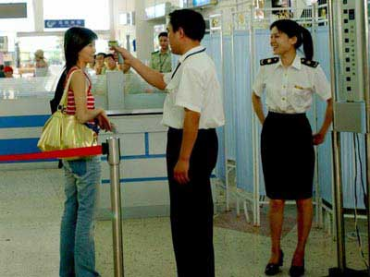
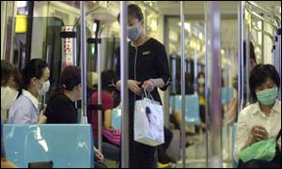
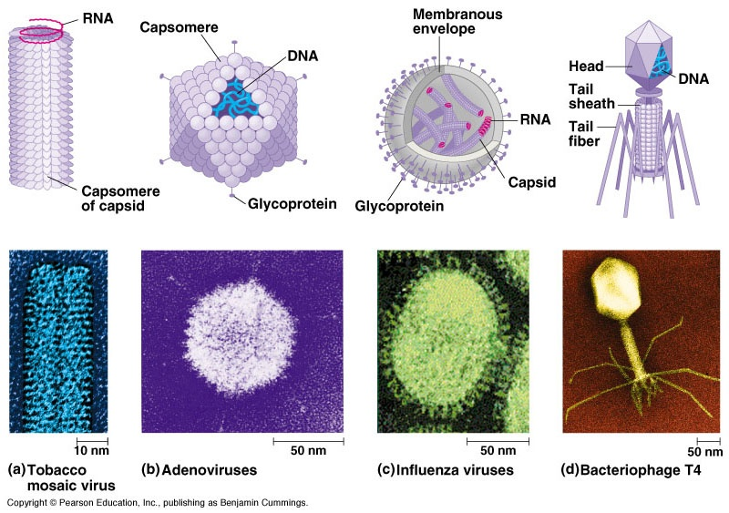
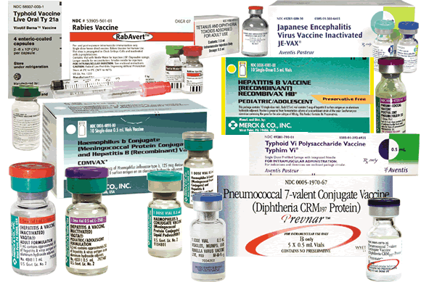
新冠肺炎侵襲台灣…
公佈臨床檢測診斷程序
確認 H1N1 新冠病毒基因序列
發展疫苗、抗病毒藥劑
啟動傳染阻絕政策遏止新冠肺炎繼續傳播
緩不濟急，只有…

Slide 3

如果我們可以 …
確認傳染阻絕政策在新冠肺炎流行期間之成效
  疫苗、抗病毒藥劑、居家隔離檢疫、洗手戴口罩
  最佳的實施對象、方式、時間點、優先順序
建構新冠肺炎傳播動態模擬系統
  季節性新冠 vs. 新冠肺炎
    傳播模式相同，傳染率、死亡率等流病參數不同
    使用病毒性合約實驗室新冠病毒分離趨勢來驗證
建構模擬系統底層的日常生活接觸網絡
  跟新冠傳播模式相關
  不等同人際關係網絡
Notes:
研究目標的各項子目標的關連
各項子目標的優先完成順序

Slide 4
日常生活接觸網絡

Slide 5
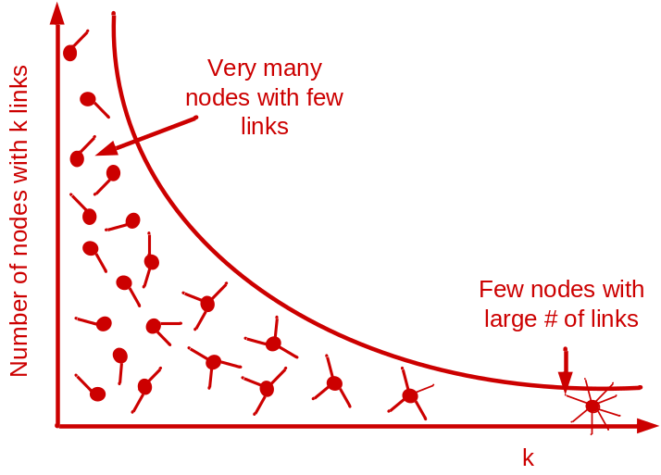


社會網絡的重要拓樸性質
三角閉合現象，高群聚性 (Watts 2003)
  Andy 熟識 Bob；Andy 也熟識 Cindy
  Bob 與 Cindy 因 Andy 而有機會熟識
小世界現象，低分隔度 (Watts 2003)
  網絡直徑：任意兩個陌生人中間只隔少數幾個人
  六度分隔：美國二億人口任意兩個人中間平均只隔 6 個人
  當人口數 N 成長，分隔度 S 與 N 呈對數成長 S ∝ logN 關係
富者愈富現象，接觸人數呈冪次律分布 (Barabási 2006)
  一般節點：大部分人每日接觸的人數都不多，如上班族
  超級節點：少部分人每日接觸的人數非常多，如業務員
冪次律
Notes:
動機
日常生活接觸網絡 ≠ 人際關係網絡
理論網絡不敷使用
社會分身點概念：固定 & 隨機分身點
使用二分關聯圖來建立日常生活接觸網絡
模型假設
社會科學之根據（適時引用參考文獻）

Slide 6

日常生活接觸
人群 & 場所 (Giddens 1984; Granovetter 1985)
  群聚關係：互動頻繁、密切的小團體
    家庭成員、辦公室同事、教室師生等
  接觸關係：兩個人碰巧同處一個場所
    日常生活中陌生人彼此的接觸或短暫互動
    汎航客運乘客、病患與醫護人員、101大樓電梯乘客
參考資料：時間地理學；Anthony Giddens (1984) The Constitution of Society, Polity Press.
Notes:
可調整參數
上層的人數
人口統計資料
下層的場所數目

Slide 7
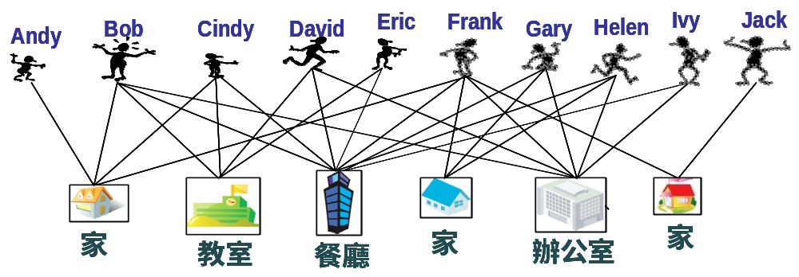
日常生活接觸
人群 & 場所 (Giddens 1984; Granovetter 1985)
社會分身點概念 (Huang et al. 2004, 2005)
  固定分身點：每人每天定時駐留的場所，如家庭、公司
  隨機分身點：每人時常或偶爾停留之處，如餐廳、商店
  每人擁有一個以上的固定分身點、多個隨機分身點
  一個人的分身點愈多，分配給每個分身點的時間愈少

Slide 8
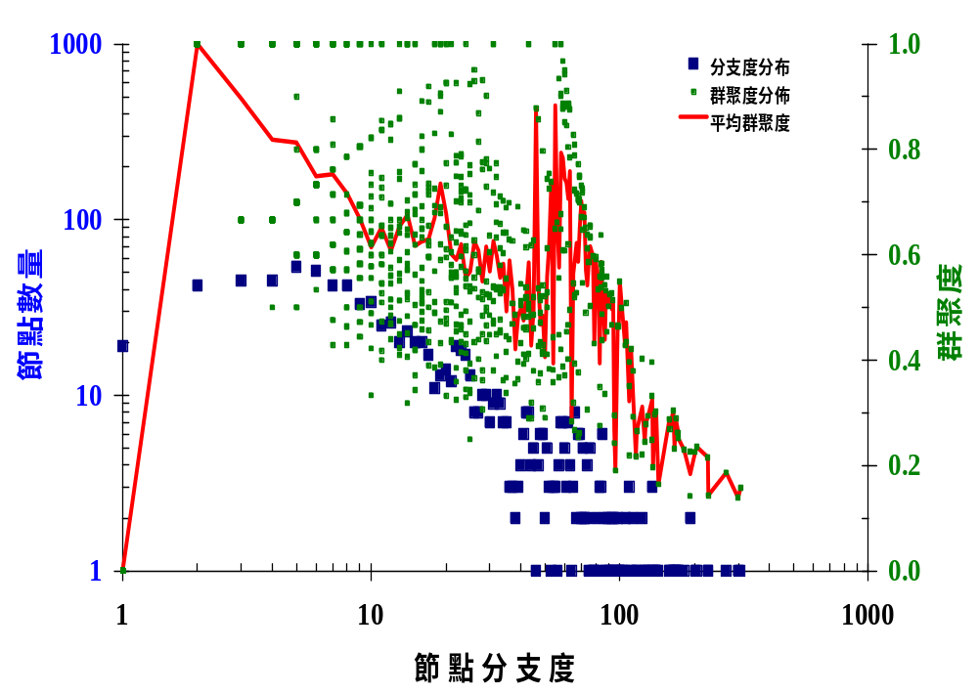
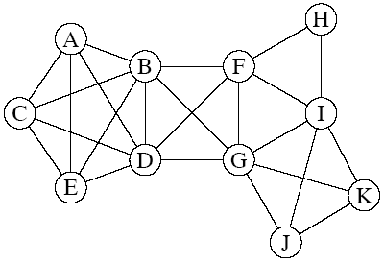
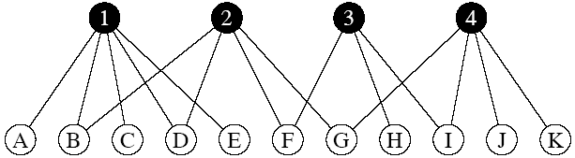
二分關聯網絡 → 日常生活接觸網絡
人口總數固定
場所總數固定
固定分身點→常態分布
  隨機挑選場所
隨機分身點→冪次律分布
  根據場所目前人數挑選場所
場所容納人數→冪次律分布
  小型場所較多；大型場所較少
場所
分身點
人
二分關聯網絡
日常生活接觸網絡

Slide 9
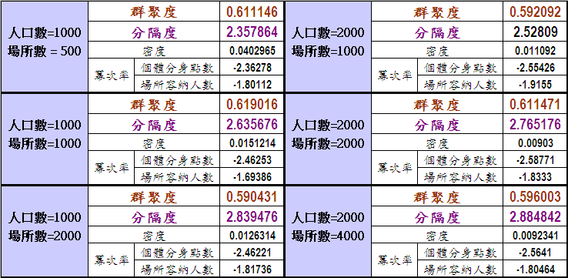
社會網絡驗證
高群聚性、低分隔度、接觸人數呈冪次律分布
人口數 P；場所數 L；隨機網路的群聚度 C_{RN} ≈ (人口數)⁻¹ ≈ 0

Slide 10
新冠傳播動態模擬系統

Slide 11
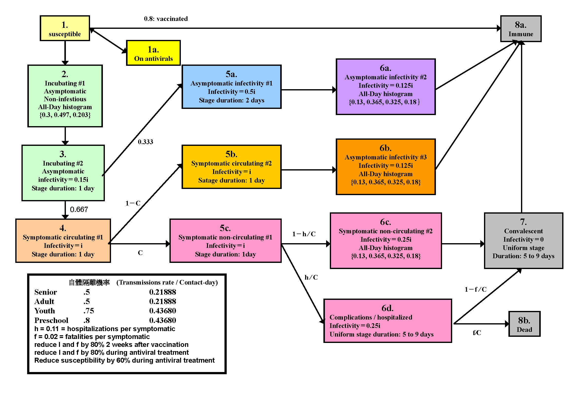
感染
基本
傳染率
醫療監測
新冠疾病狀態進展模型
P. Stroud, S.D. Valle, S. Sydoriak, J. Riese, & S. Mniszewski. Spatial Dynamics of Pandemic Influenza in a Massive Artificial
Society. Journal of Artificial Societies and Social Simulation, 2007, 10(4), 9.

Slide 12
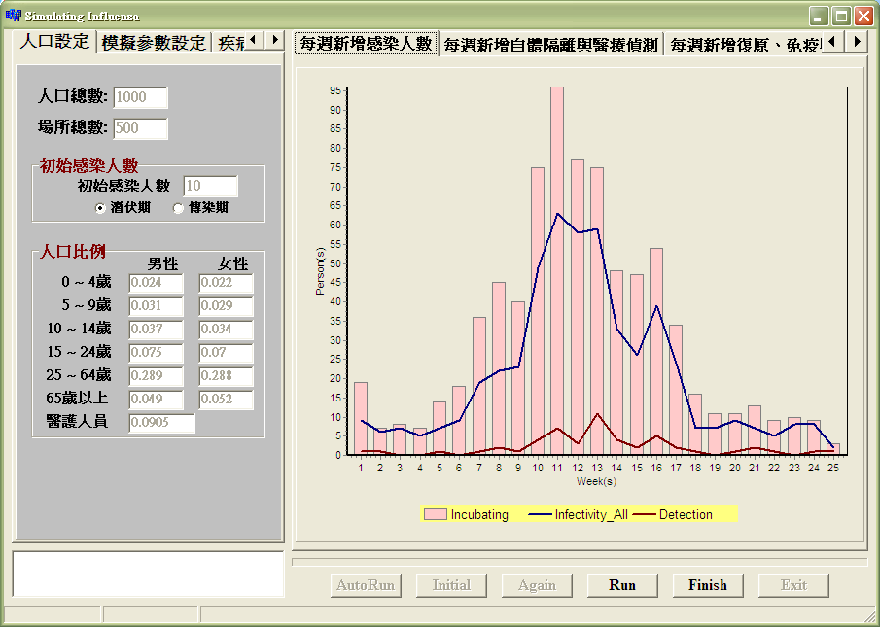
新冠傳播動態模擬系統
參數區
統計圖表區
社會指標系統理論
社會指標統計2009年報
行政院主計處編印
系統開發員：蔡明其

Slide 13
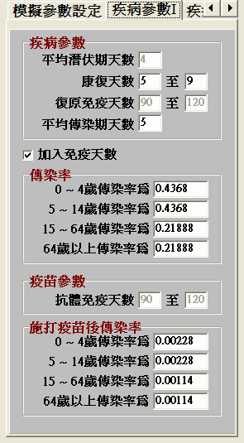
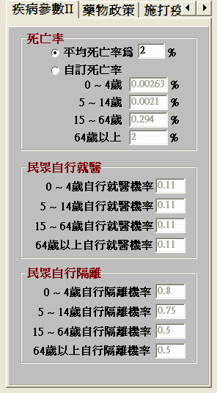
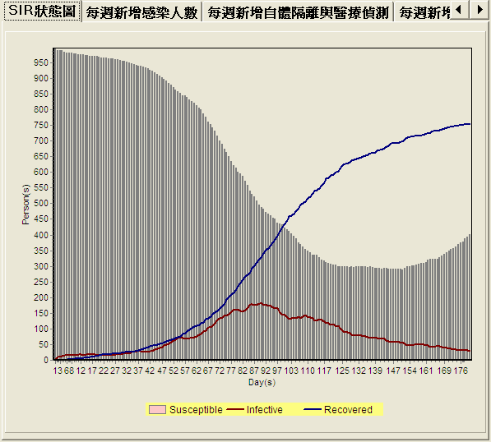
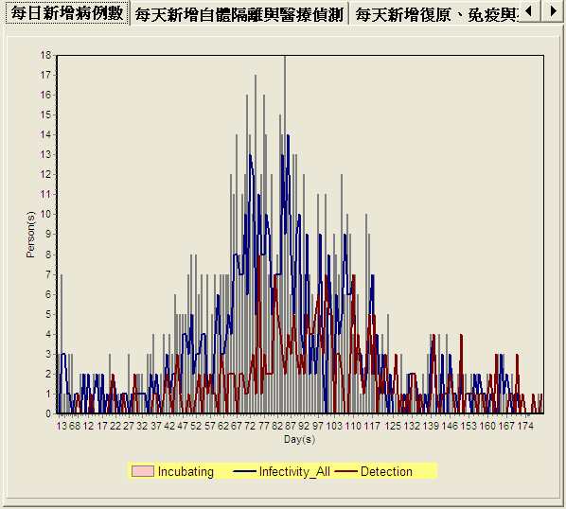
新冠疾病參數 & 統計圖表
SIR狀態圖
每日新增病例數
參考資料：Longini et al. 2004; Stroud et al. 2007

Slide 14
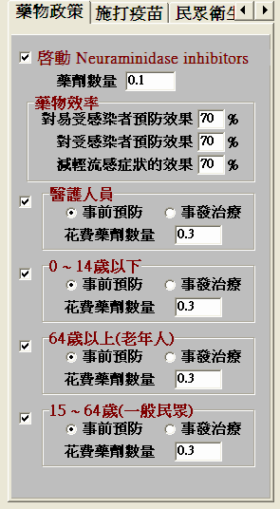
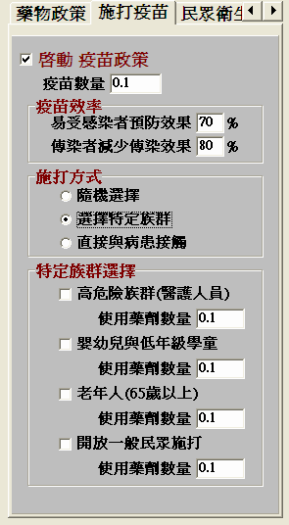
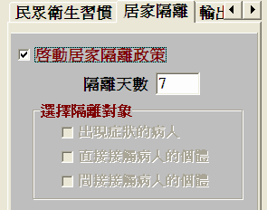
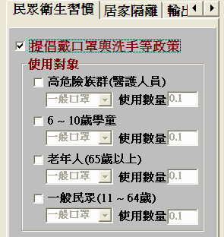
傳染阻絕政策

Slide 15
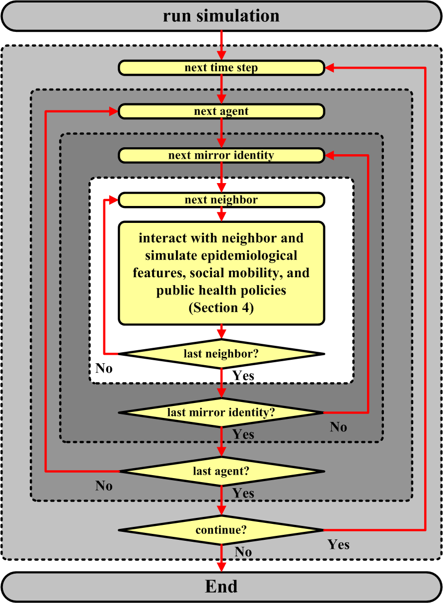
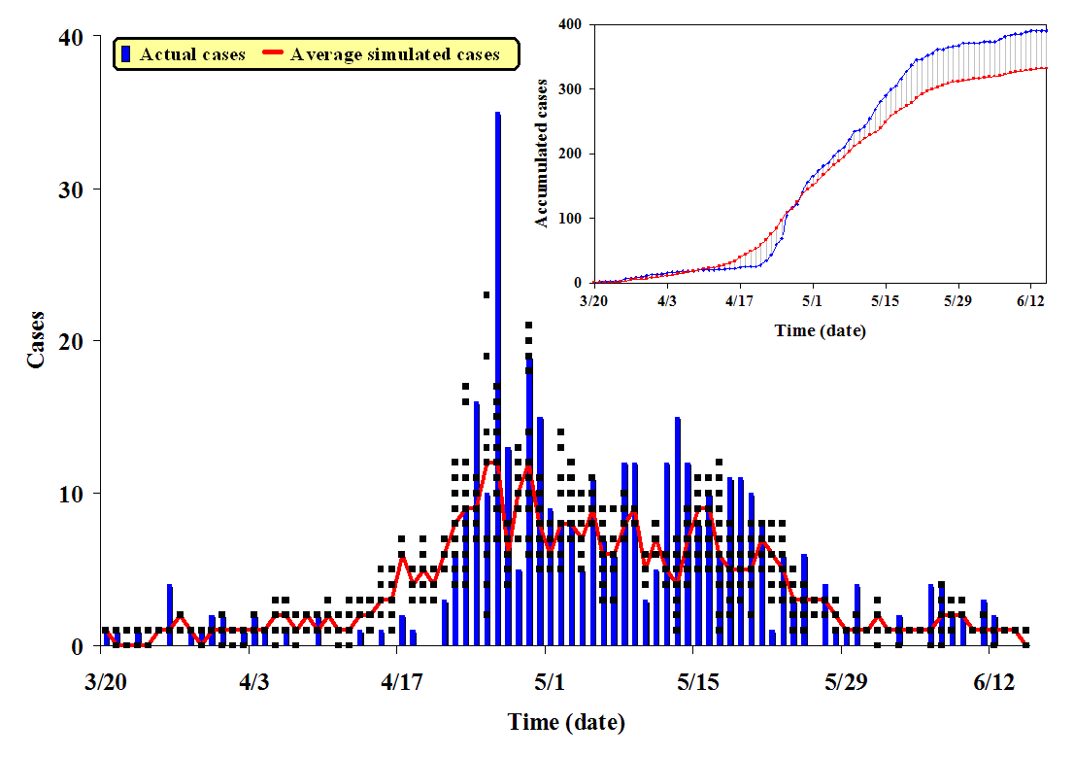
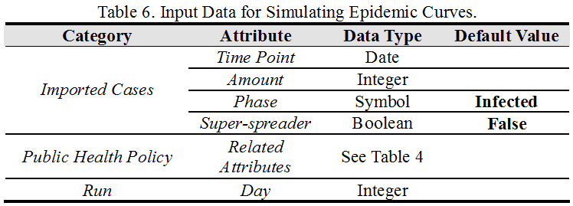
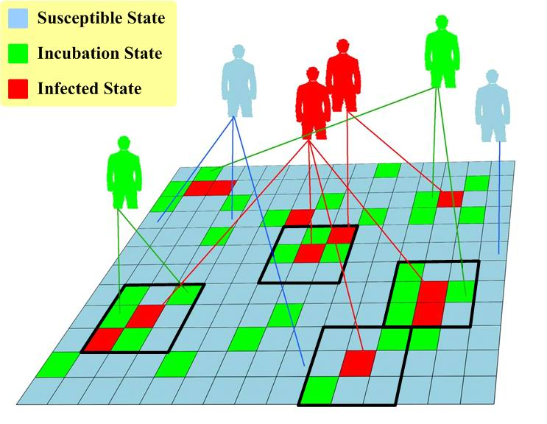
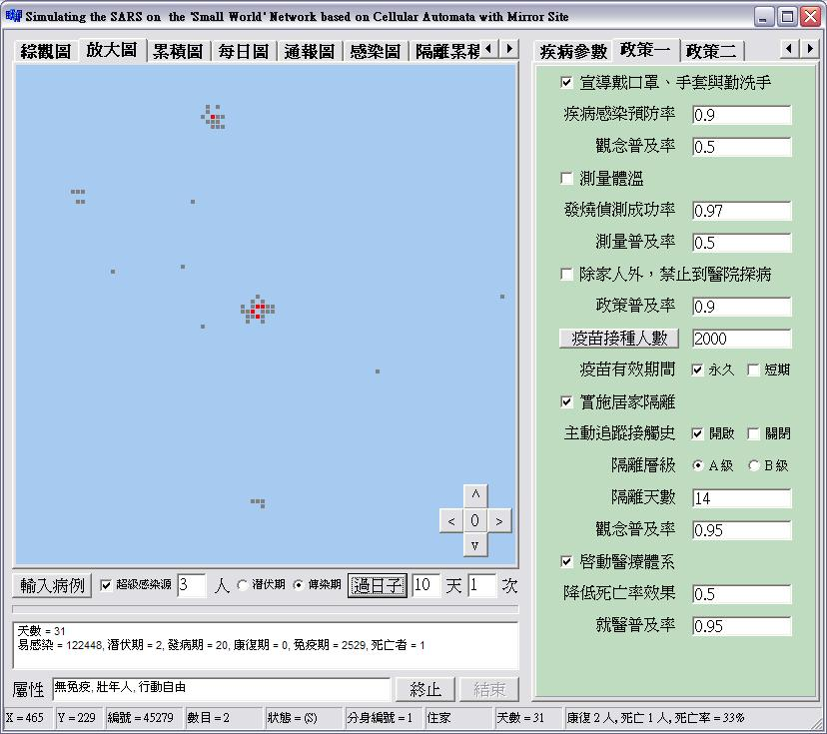
模擬流程
初始感染案例
政策啟動日期
輸入
H1N1
或
季節性
新冠
資料來源
WHO
USA CDC
疾病管制局
CASMIM
輸出
初始化
人口場所參數
新冠流病參數
公衛政策參數
配合地理資訊系統

Slide 16
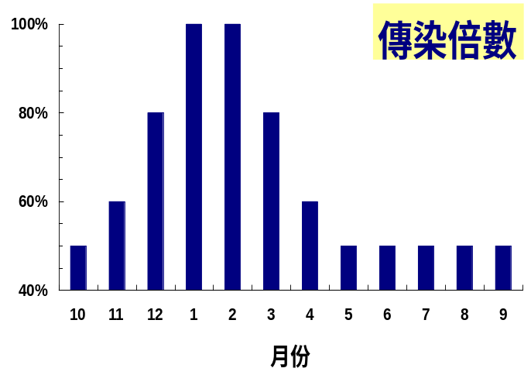
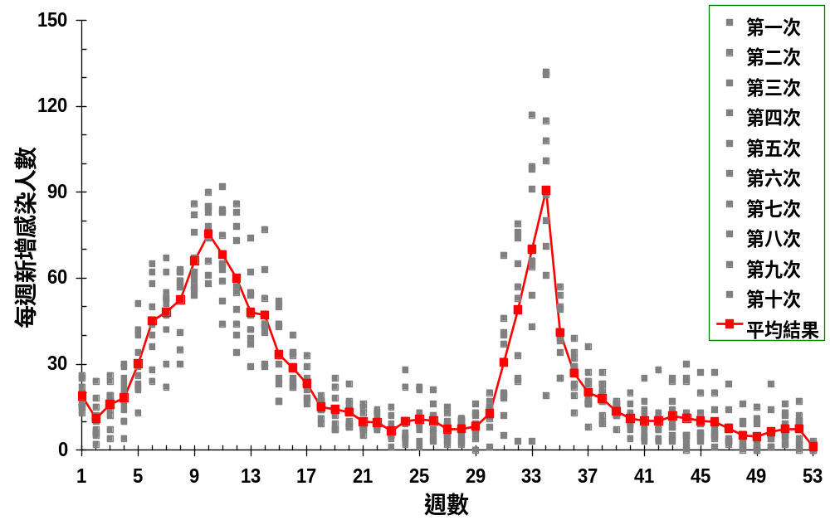
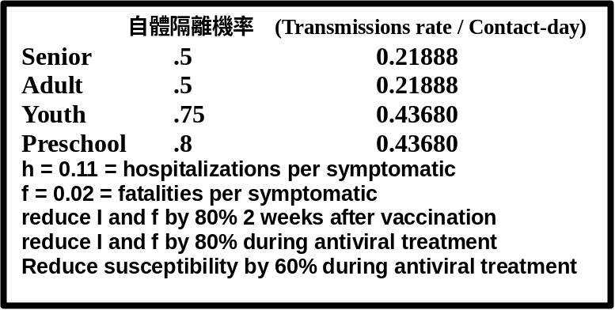
模擬結果─感染流行曲線
基本
傳染率
10 月到 3 月
4 月到 9 月
1000 人，500 場所，模擬時間：365 天
總感染：1299 人

Slide 17
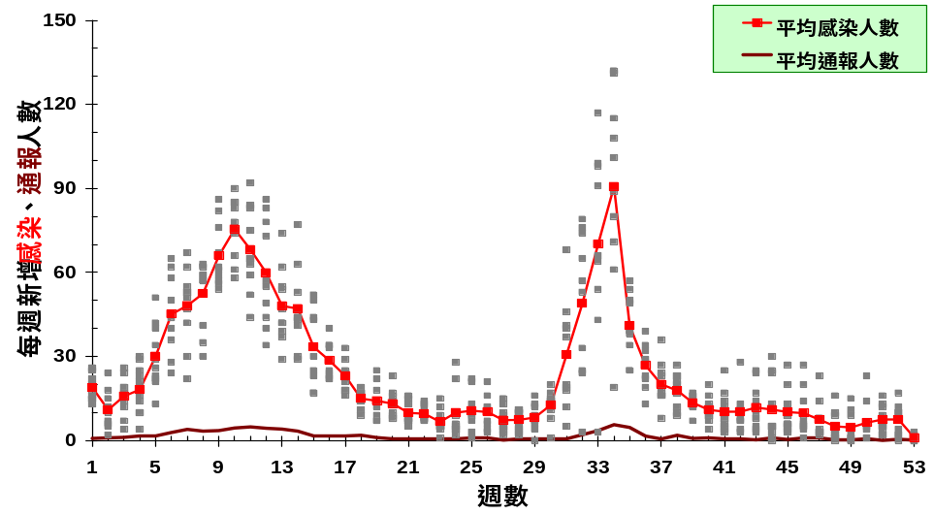
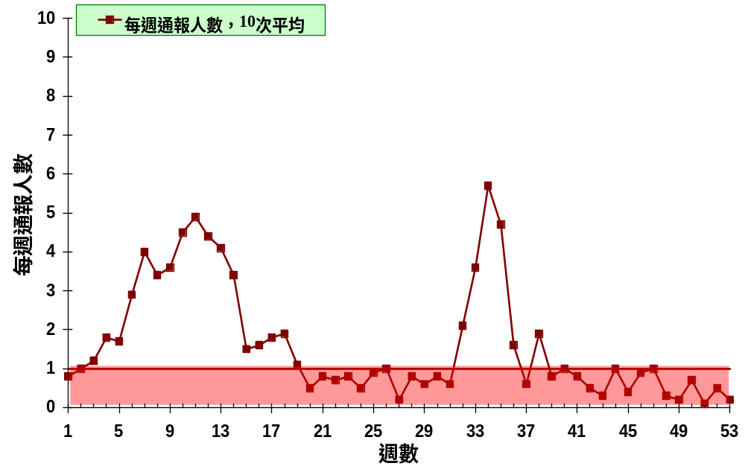
模擬結果─醫療通報曲線
總感染：1299 人
像不像，大有關係！
10 月到 3 月
4 月到 9 月
1000 人，500 場所，模擬時間：365 天
總通報：86.7 人

Slide 18
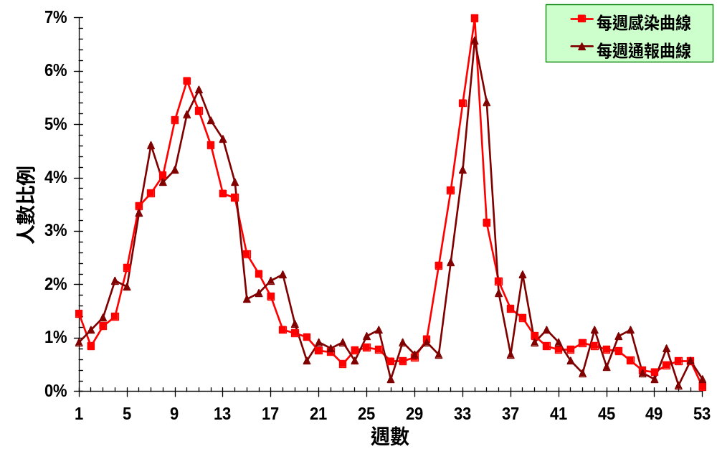
感染流行曲線 vs. 醫療通報曲線
正相關性：0.9267
每週感染比例＝
週感染數 / 年總感染數
每週通報比例＝
週通報數 / 年總通報數
結論：資料量愈少，
曲線外觀的鋸齒愈多
10月到3月

Slide 19
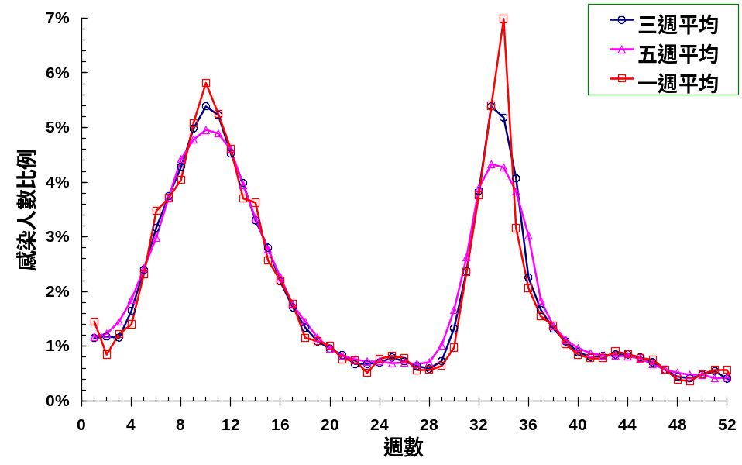
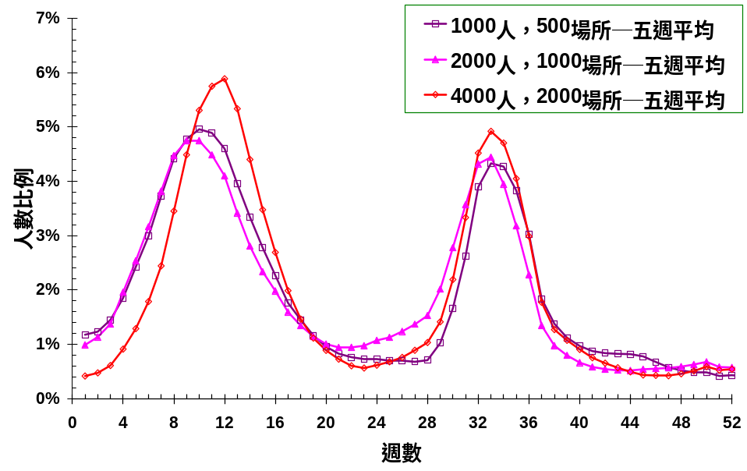

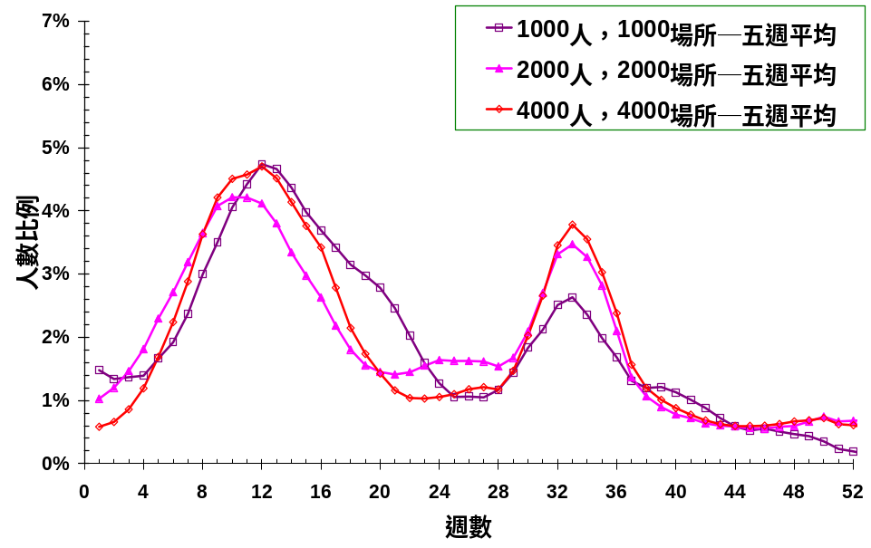
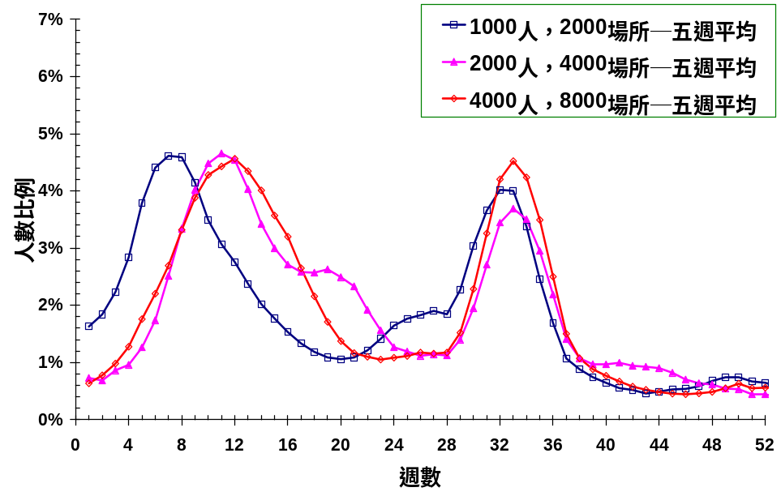
電腦模擬結果
1000人，500個場所
10 次模擬結果平均
場所人口密度高
大台北都會區域
感染總數
1299人
2687人
4975人
①
②
夏季新冠
10月到3月
3週＝前後 1 週
5週＝前後 2 週
場所人口密度低
非都會精華區域
感染總數
620人
1538人
2956人
感染總數
646人
928人
2147人
③
④

Slide 20
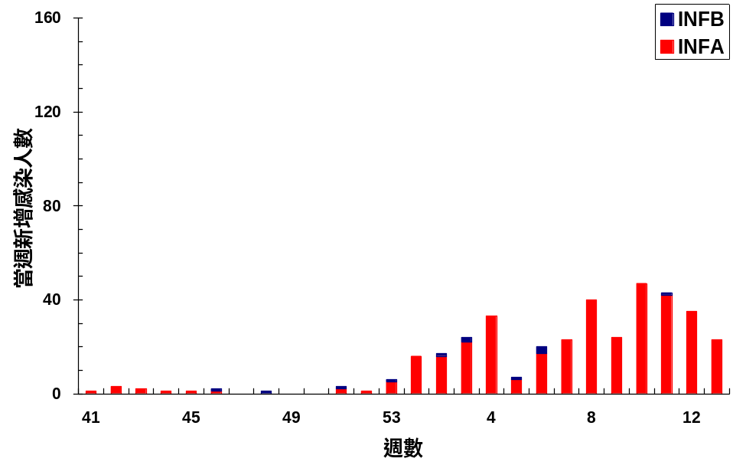
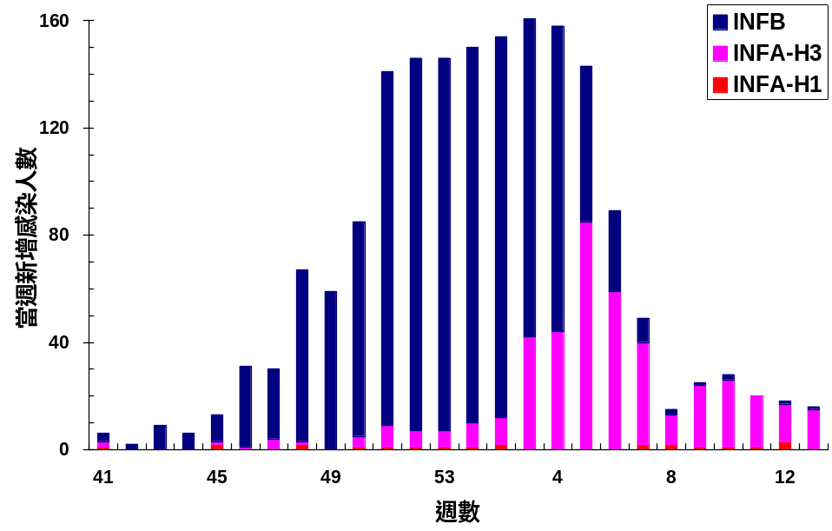
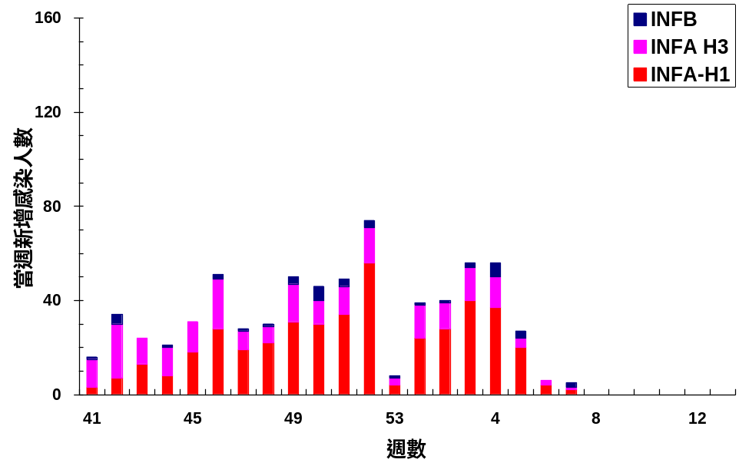
季節性新冠真實流行曲線 (1/2)
來源：CDC 病毒性合約實驗室新冠病毒分離趨勢資料
2005 ~ 2008 新冠流行曲線
  每年流行曲線都不一致！
  每年總感染數都不相同！
  使用那一年的流病資料？
  使用2005-2008三年平均？
  正規化流行曲線後平均！
2005/10/1~2006/3/31
430人感染季節性新冠
主要是 A Type
①
2006~2007
1767人感染
A & B Type
2007~2008
截至2008/02/23，691人感染
A Type
②
③
Notes:
目前的數據不完全，過去的數據更是簡陋
每年的新冠動態都不一樣
目前的數據只是全部流病數據的小部份
參考 CDC 的平均曲線方式
採用台灣 2002-2007 與 2005-2007 的異同處

Slide 21
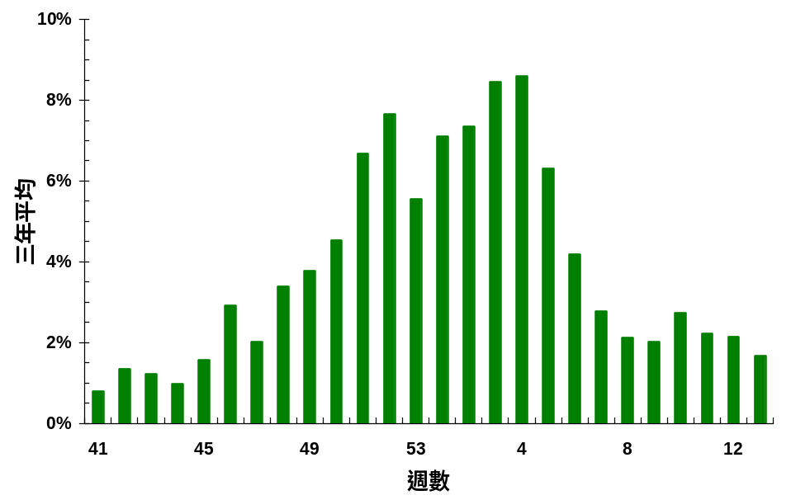
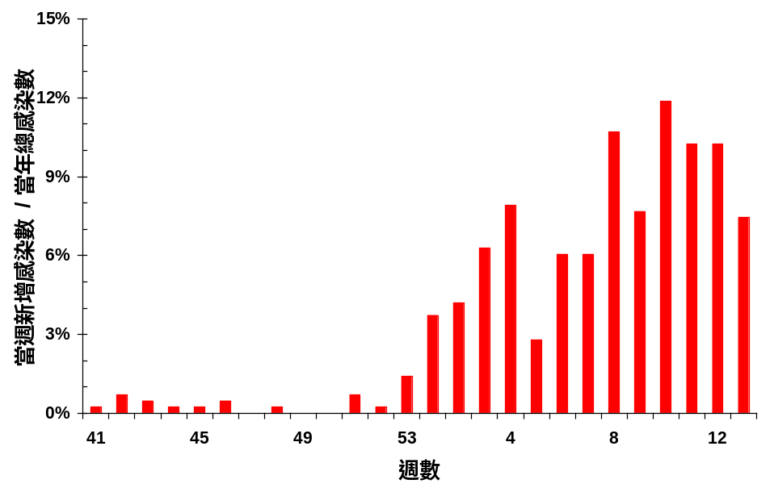
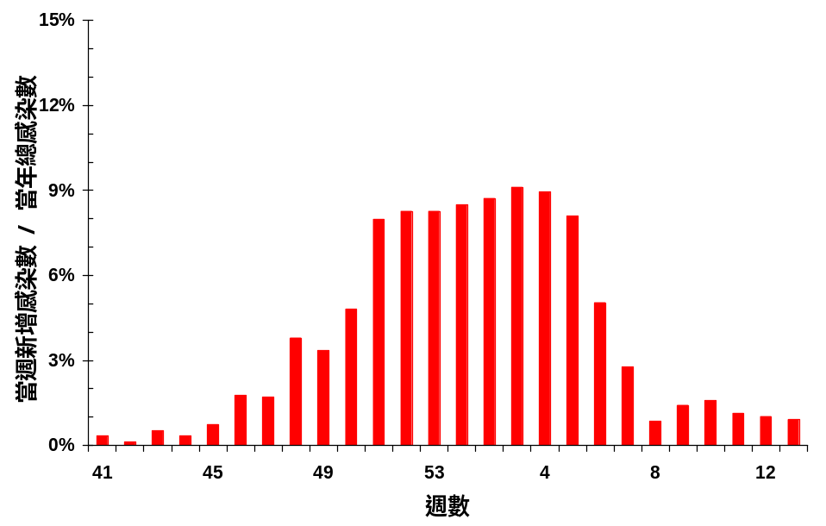
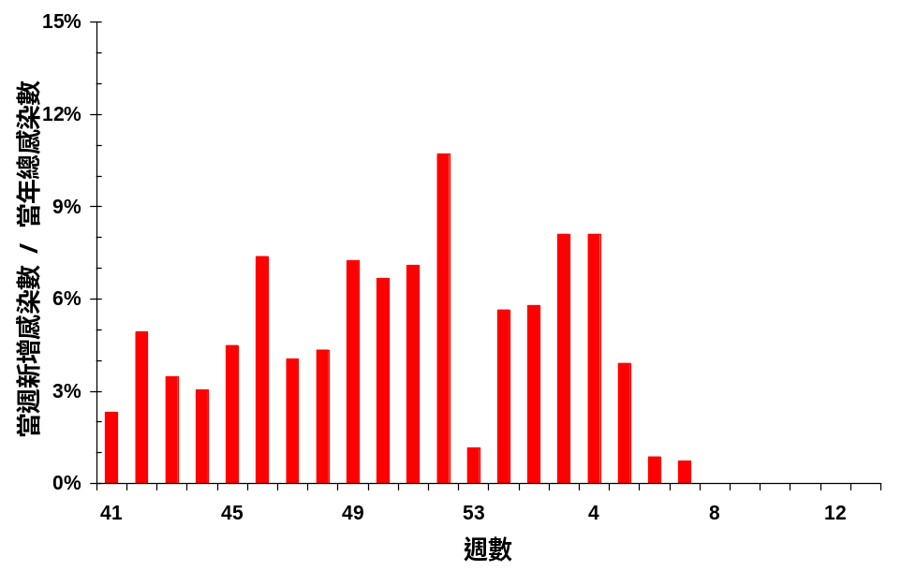
季節性新冠真實流行曲線 (2/2)
來源：CDC 病毒性合約實驗室新冠病毒分離趨勢資料
2005~2008
三年平均
使用此資料
來驗證模擬
2005~2006正規化後流病曲線
430人感染季節性新冠
①
②
正規化百分比＝
當週新增感染數
當年總感染人數
2006~2007
1767人感染
2007~2008
截至2008/02/23，691人感染
③
④

Slide 22
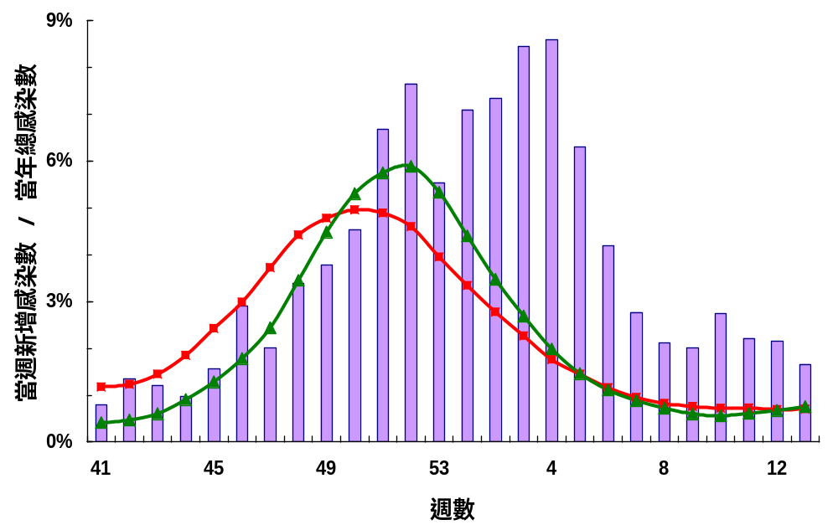
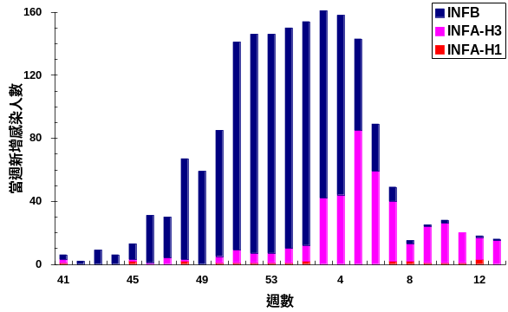
季節性新冠流行曲線 vs. 模擬結果 (1/2)
正相關性：0.77 ~ 0.80
定點監視資料 2005 ~ 2008 年
1000 人 500 場所模擬平均
4000 人 2000 場所模擬平均
差異的主因

Slide 23
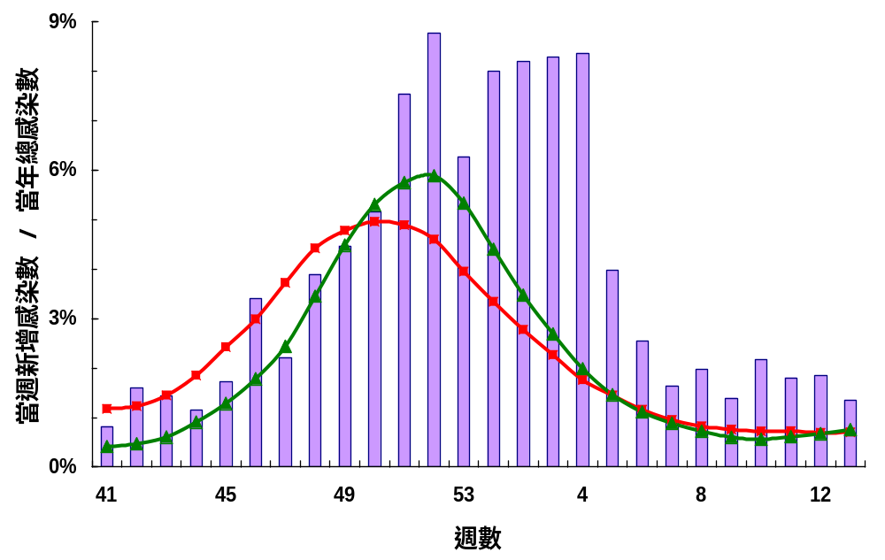
季節性新冠流行曲線 vs. 模擬結果 (2/2)
正相關性：0.86 ~ 0.89
定點監視資料 2005 ~ 2008 年
1000 人 500 場所模擬平均
4000 人 2000 場所模擬平均

Slide 24
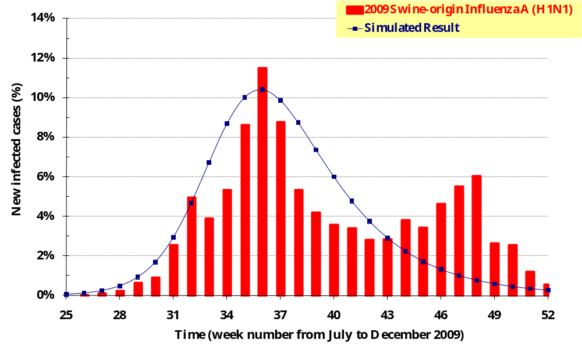
新冠肺炎 H1N1 流行曲線 vs. 模擬結果

Slide 25
傳染阻絕政策成效評估

Slide 26
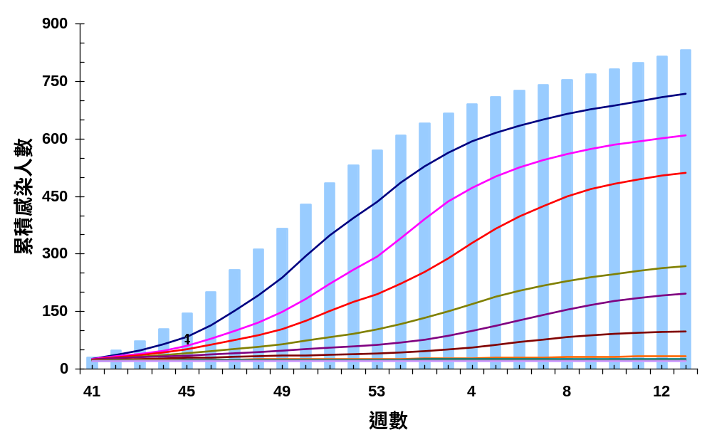
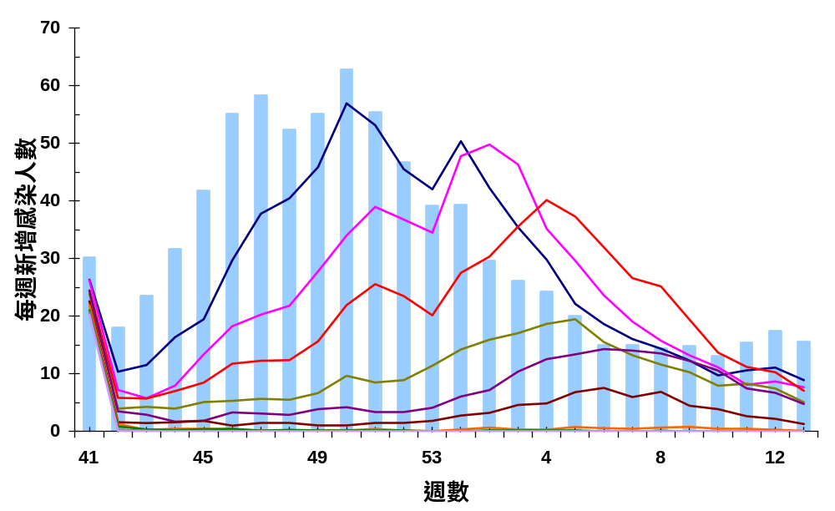
人口稠密區─隨機接種新冠疫苗之效果
1000 人，500 個場所
10 月初疫苗接種完畢
無政策干預 831 人感染
兩個防疫門檻值
30% ~ 40% & 60% ~ 70%
無政策干預 (全部10次模擬)
10% 隨機接種 60% 隨機接種
20% 隨機接種 70% 隨機接種
30% 隨機接種 80% 隨機接種
40% 隨機接種 90% 隨機接種
50% 隨機接種 100% 隨機接種

Slide 27
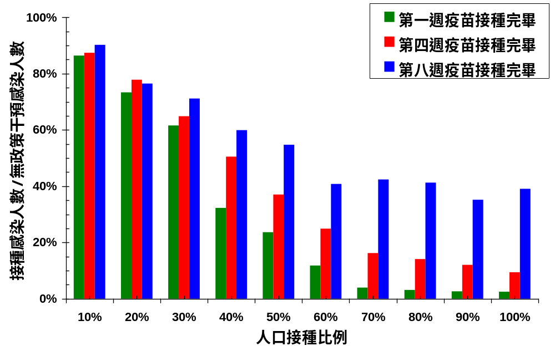
時間點 vs. 接種率─人口稠密區之疫苗效果
1000 人，500 個場所
無政策干預 831 人感染
高接種率 60% ~ 100% 成效較好

Slide 28
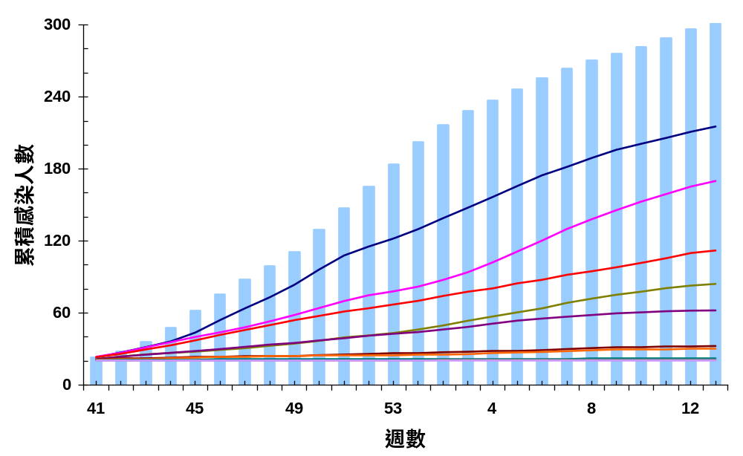

人口稀疏區─隨機接種新冠疫苗之效果
1000 人，2000 個場所
10 月初疫苗接種完畢
無政策干預 302 人感染
兩個防疫門檻值
20% ~ 30% & 50% ~ 60%
無政策干預 (全部10次模擬)
10% 隨機接種 60% 隨機接種
20% 隨機接種 70% 隨機接種
30% 隨機接種 80% 隨機接種
40% 隨機接種 90% 隨機接種
50% 隨機接種 100% 隨機接種

Slide 29

時間點 vs. 接種率─人口稀疏區之疫苗效果
1000 人，2000 個場所
無政策干預 302 人感染
低接種率 10% ~ 50% 成效較好

Slide 30

比比看，那一種政策的「效果」比較好
─ 政策的效果 ─
A 政策的效果＝
無政策干預總感染數＿
執行政策 A 的總感染數
註：政策效果 ∈ [1, ∞]
─ 政策效果的比較 ─
A 政策的效果：B 政策的效果＝
A 政策的效果
B 政策的效果
例：10% : 20%＝1 : 1.18＝0.85 : 1

Slide 31

傳染阻絕政策之「成本效益」
─ 政策的成本效益 ─
A 政策的成本效益＝每單位成本的效益＝
無政策干預總感染數 – 政策 A 的感染數
執行政策 A 花費的總資源（人元、人劑）
註：政策的成本效益 ∈ [0, ∞]
愈低表示成本效益愈差，愈高愈好
─ 政策成本效益的比較 ─
A 政策的成效：B 政策的成效＝
A 政策的成本效益
B 政策的成本效益
例：10% : 20%＝1.31 : 1＝1 : 0.76

Slide 32

人口稠密區─居家隔離檢疫的效果
1000 人，500 個場所，無政策干預 831 人感染，A 級 1 圈；B 級 2 圈
十月初開始實施；十月底開始實施；十一月底開始實施
(B ≥ A) & (8 ≥ 4 ≥ 2) ???

Slide 33


人口稠密區─居家隔離檢疫的成本
1000 人，500 個場所，無政策干預 831 人感染，A 級 1 圈；B 級 2 圈
實際成本（人天）＝居家隔離檢疫人數 × 天數
十月初開始實施；十月底開始實施；十一月底開始實施
居家隔離檢疫的效果
× 2 天
× 4 天
× 8 天

Slide 34

人口稀疏區─居家隔離檢疫的效果
1000 人，2000 個場所，無政策干預 302 人感染，A 級 1 圈；B 級 2 圈
十月初開始實施；十月底開始實施；十一月底開始實施

Slide 35


人口稀疏區─居家隔離檢疫的成本
1000 人，2000 個場所，無政策干預 302 人感染，A 級 1 圈；B 級 2 圈
實際成本（人天）＝居家隔離檢疫人數 × 天數
十月初開始實施；十月底開始實施；十一月底開始實施
人口稀疏區
人口稠密區
人口稀疏區的居家隔離檢
疫的人數是稠密區的 1/3
× 2 天
× 4 天
× 8 天

Slide 36



居家隔離檢疫「效果」大車拼

Slide 37



居家隔離檢疫「成本效益」比一比

Slide 38
下一步研究重點
家庭、辦公室、學校班級、醫院特定場所建模
  新冠、腸病毒等接觸傳染病之主要傳播場所
  結合地理資訊系統，發展視覺化操作介面
養生村、科學園區之 H1N1 新冠防治策略模擬
個體差異、場所衛生、資源限制、網絡特性等因素對於季節性、H1N1 新冠傳播動態的影響
  各類因素的統計分佈、比例、散佈情況的影響
  流行門檻值、穩態密度曲線、疫苗與抗病毒藥劑的影響與交互作用強度
腸病毒、結核病、登革熱、HIV 等重大傳染病

